Slide 1
38.04.02 МЕНЕДЖМЕНТ
магистерская программа
ФИНАНСОВЫЙ МЕНЕДЖМЕНТ НА ПРЕДПРИЯТИЯХ
ИНВЕСТИЦИОННО-СТРОИТЕЛЬНОЙ СФЕРЫ (ИСС)
НИУ МГСУ 2022

Slide 2
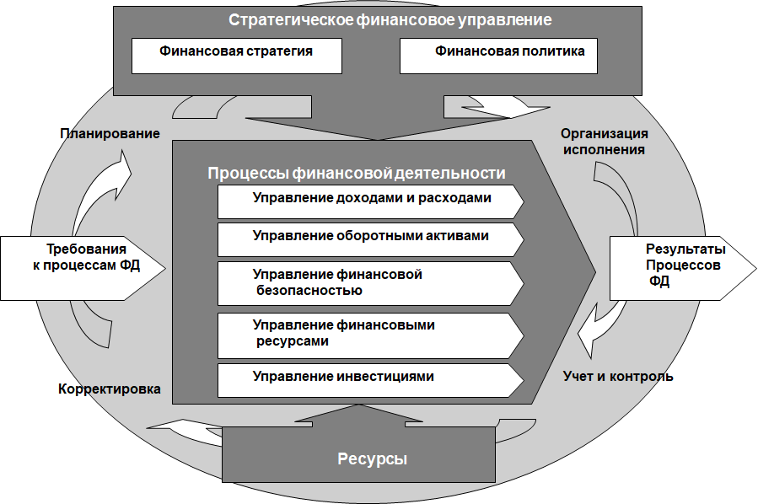
Финансовый менеджмент на предприятиях ИСС - это актуально и выгодно
В XXI веке одним из основных приоритетов общественного развития становится приобретение знаний, профессиональное обучение. Интеллектуализация общественного труда в XXI в. диктует новые требования к организации профессионального образования и обучения кадров, а, следовательно, и к топ-менеджерам, которые обучаются на профиле «Финансовый менеджмент на предприятиях ИСС».
Современный менеджер высшего звена должен осуществлять квалифицированное управление деятельностью всего строительного предприятия, принимать решения, непосредственно влияющие на судьбу компании, ее развитие, положение и восприятие на рынке.
По мере того, как искусственный интеллект неуклонно вытесняет профессии, связанные с механической и рутинной работой, спрос на умение анализировать, делать выводы, прогнозировать и предлагать необычные решения, растёт. Действительно, программа с правильно заданным алгоритмом может прекрасно обработать имеющиеся данные и даже выдать примерный прогноз того, как ситуация будет развиваться дальше – при прежних условиях.
Но вряд ли она способна сообразить, как можно изменить эти условия и маловероятно, что сумеет предложить направление стратегического развития фирмы, не заложенное изначально в базу данных. Умение использовать изменения рынка, всё время оставаясь на гребне успеха, к счастью, не доступно искусственному интеллекту, а вот магистрам в области финансового менеджмента это не составит большого труда.

Slide 3
Области знаний и профессиональные компетенции:
способностью управлять организациями, подразделениями, группами (командами) сотрудников, проектами и сетями;
готовностью руководить коллективом в сфере своей профессиональной деятельности, толерантно воспринимая социальные, этнические, конфессиональные и культурные различия;
способностью разрабатывать корпоративную стратегию, программы организационного развития и изменений и обеспечивать их реализацию;
способностью использовать современные методы управления корпоративными финансами для решения стратегических задач;
способностью использовать количественные и качественные методы для проведения прикладных исследований и управления бизнес-процессами, готовить аналитические материалы по результатам их применения;
способностью использовать современные методы управления корпоративными финансами для решения стратегических задач;
способностью проводить самостоятельные исследования, обосновывать актуальность и практическую значимость избранной темы научного исследования;
владением методами экономического и стратегического анализа поведения экономических агентов и рынков в глобальной среде;
готовностью к применению эффективных схем финансирования инвестиционных, инновационных и социально-ориентированных проектов;
способностью к управлению финансовыми отношениями при реализации инвестиционно-строительных проектов;
способностью применять и адаптировать базовые положения
управления стоимостью бизнеса

Slide 4
Работодатели и вакансии
Выпускник профиля «Финансовый менеджмент на предприятиях ИСС» найдет работу в отраслевых и других производственных предприятиях, в инвестиционно-строительных, девелоперских и эксплуатирующих организациях, финансово-аналитических компаниях, а также предприятиях любой отраслевой направленности, реализующих собственные строительные проекты.
Перечень вакансий:
Руководитель проекта/бизнеса
Координатор проекта
Финансовый директор
Антикризисный управляющий
HR-Директор
Директор по развитию бизнеса
Директор по привлечению инвестиций
Менеджер по привлечению инвестиций
Руководитель проекта по стратегии и инвестициям
Главный специалист отдела контроля и анализа инвестиций
Собственник бизнеса

Slide 5
Перечень вступительных испытаний и формы обучения
Магистерский экзамен по совокупности программ 38.04.02 проводится с использованием КОМПЬЮТЕРНОГО ТЕСТИРОВАНИЯ с выбором варианта ответа.
Минимальное количество баллов, подтверждающее успешное прохождение вступительного испытания составляет:
20 баллов - на места по договорам об оказании платных образовательных услуг;
40 баллов - на места в рамках контрольных цифр приема за счет бюджетных ассигнований федерального бюджета.
Форма обучения
ОЧНАЯ
Срок обучения
2 года

Slide 6
Контакты
Кафедра «Менеджмент и инновации»:
Тел.: +7 (495) 651-81-82, +7 (495) 2587-49-14 (вн. 30-34)
Ответственный за профориентационную деятельность Института ЭУКСН:
Судакова Анна Александровна
Тел.: 7 (495) 287-49-17 вн. 30-03
моб. тел. 8(900)143-08-30

